Slide 1
Protocol melden en monstername gevonden kadaver wild zwijn
Dit protocol beschrijft wat moet worden gedaan bij de vondst van één of meer kadavers van wilde zwijnen in de situatie dat er in Nederland geen besmetting van Afrikaanse varkenspest (AVP) is vastgesteld.
Het protocol gaat uitsluitend over wilde zwijnen en is specifiek opgesteld ten behoeve van AVP- verdenkingen.
Het protocol is bedoeld voor coördinatoren die de kadavers gaan bemonsteren.
Overzicht stappen
Vondst dood wild zwijn (kadaver)
Coördinator beoordeelt het kadaver
In geval van een verdenking: informeren NVWA en volgens instructie onderzoeksmateriaal afnemen en insturen.
Indien er geen verdenking is dan handelt de coördinator het volgens regulier protocol/werkwijze
af
Vondst kadaver van een wild zwijn
Elk gevonden kadaver, waarbij geen sprake is van een andere duidelijke doodsoorzaak (zoals genoemd bij de criteria), wordt beschouwd als een verdenking AVP.
Criteria voor verdenking AVP Het zwijn heeft
geen sporen van aanrijding/verkeersongeval
geen sporen van afschot
geen sporen van stroperij
Indien twee of meer van dergelijke kadavers bij elkaar worden gevonden, is sprake van een ernstige verdenking.
Advies: blijf op minimaal 5 meter afstand, raak het kadaver niet aan en verplaats het niet tot nader orde. Neem contact op met de coördinator van de desbetreffende provincie.

Slide 2
Coördinator aan wie vondst wordt gemeld
Naam & functie | Provincie | E-mailadres | Telefoonnummer
Harold van Gerrevink Coördinator wilde zwijnen | Overijssel | HL.v.Gerrevink@overijssel.nl | m 06 22 69 42 43
André Botterhuis | Overijssel | GA.Botterhuis@overijssel.nl | m 06 22 69 43 18
Gerard Bosmans Coördinator wilde zwijnen | Noord-Brabant | gbosmans1956@kpnmail.nl | m 06 29 01 27 18
Ruud Meertens | Noord Brabant | r.meertens@upcmail.nl | m 06 53 61 33 21
Lei Jansen Coördinator wilde zwijnen | Limburg | leijansen@home.nl | m 06 25 10 59 35
Wim Grave | Limburg | grazo@planet.nl | m 06 53 75 86 00
Erik Koffeman Secretaris FBE | Gelderland | ekoffeman@faunabeheereenheid.nl | m 06 53 14 72 04
Gelderland FBE (algemeen) | Gelderland | n.v.t. | t 085 020 83 40
Robert Altena Coördinator wilde zwijnen | Drenthe | r.altena@drenthe.nl | t 0592 36 53 24 m 06 20 13 16 15
J. Vos | Drenthe | n.v.t. | t 0592 36 54 06 m 06 20 01 41 64
Ronnie Vos Aanspreekpunt¹ wilde zwijnen | Groningen | r.vos@provinciegroningen.nl | m 06 21 71 07 73
Kees Oostenbrink Coördinator valwild | Utrecht | oostenbrink@dejachtopzichter.nl | m 06 54 38 43 51
Een particulier die een kadaver vindt kan contact op nemen met de boswachter, politie of terreineigenaar bellen, die dan op hun beurt de ‘coördinator wilde zwijnen’ bellen. Bij het uitblijven van reactie van de coördinator kan diens vervanger worden gecontacteerd. Deze kijkt wat er aan de hand is voordat NVWA wordt ingeroepen. De coördinator moet aan de hand van de bevinding uitmaken of het een verdenking is. De coördinator beoordeelt het karkas en informeert bij een verdenking de NVWA:
vast nummer: 088 - 22 33 773 (alleen op werkdagen tijdens kantooruren)
mobiel: 06 – 29 59 37 63
De NVWA zal een casusnummer en een RAA-nummer van de verdenking verstrekken. Als sprake is van twee of meer kadavers op één plek is de NVWA aanwezig bij de monstername. Voor alle kadavers op die locatie op die dag wordt hetzelfde RAA-nummer toegekend.
In beide gevallen neemt de coördinator een monster van het kadaver, waarbij deze de volgende zaken noteert²:
vindplaats o.b.v. de Amersfoortcoördinaten
datum en tijdstip van vondst en monstername
staat van ontbinding van het kadaver / inschatten moment van intreden van de dood
type monster (zie lijst mogelijke monsters)
Van het kadaver worden door de monsternemer voor aanvang van de sectie foto’s genomen van het kadaver. De foto’s worden gestuurd met vermelding van de casusnummer naar de NVWA (afdeling NVIC: nvic@nvwa.l); één foto dient aan het digitaal inzendformulier te worden toegevoegd.
Het kadaver word niet verwijderd van de vindplek. Pas als de laboratoriumuitslag bekend is en geen AVP is aangetoond, wordt het kadaver zoals gebruikelijk in de provincie afgehandeld.
¹ Is aanspreekpunt voor een gevonden kadaver van een wild zwijn. Beoordeling gebeurt door de coördinator uit Drenthe.
² Het inzendformulier staat online: www.wur.nl/formuliernvwa.

Slide 3
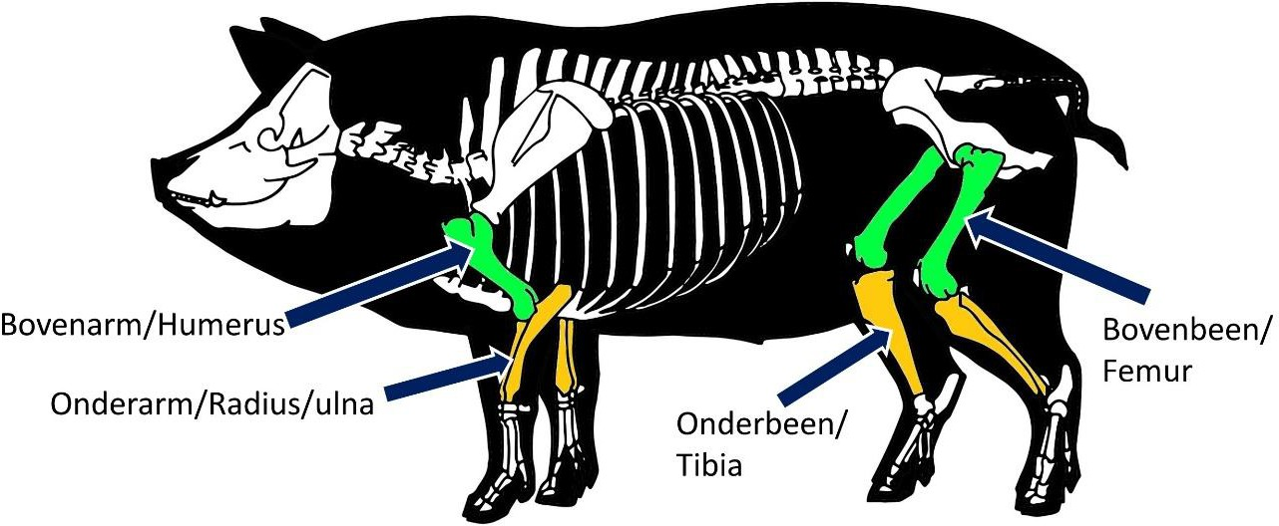
Monstername
Van het verdachte kadaver wordt een monster genomen.
Kadavers kunnen worden onderscheiden in 5 categorieën
Compleet, vers (rigor mortis)
Compleet, eventueel beschadigingen (geen rigor mortis; maden; kan stinken)
Incompleet, geen organen (meer; nog veel (spier)weefsel; kan stinken)
Botten met wat vleesresten/huid
Alleen botten (eventueel huidresten, geheel droog)
De monsternemer dient, indien het kadaver op spanning staat, zoveel mogelijk aan de bovenkant een naald in te steken om het kadaver te ontluchten.
Afhankelijk van de staat van het kadaver zijn verschillende monsters te nemen. Uitgangspunten hierbij zijn:
Het ‘beste’ monster nemen voor de test (de hoogste testgevoeligheid).
Het kadaver zo min mogelijk manipuleren om eventuele verdere besmetting van de omgeving, maar ook van betrokken personen/materialen zoveel mogelijk te voorkomen.
Mogelijke monsters, afhankelijk van de staat van het kadaver en globaal in volgorde van voorkeur (slechts 1 van de 5 categorie monsters nodig). Bloed heeft de voorkeur, omdat dit monster gemakkelijker en sneller is te nemen en in het laboratorium is te verwerken. Indien dit niet mogelijk is, kunnen andere monsters worden genomen (2-5; in volgorde van voorkeur).
Onstolbaar bloed (EDTA/heparinebuis, met (lange) naald uit grote aderen of hart halen); dit kan ook bij kadavers tot een bepaalde tijd;
Milt (bij voorkeur via een beperkte snede tussen de laatste 2 ribben (links) of achter de ribboog);
Tonsillen (lastig uit te voeren; alleen door geoefende personen uit te nemen);
Stolbloed: met (lange) naald uit grote aderen of hart halen (in serumbuis met rode dop);
Pijpbeenderen (zie figuur 1).
Figuur 1: Botten van varken geschikt als monster voor onderzoek op Afrikaanse varkenspest (groen en oranje en met pijlen aangewezen). Groen gekleurde botten (bovenarm/humerus en bovenbeen/femur) hebben de voorkeur.

Slide 4
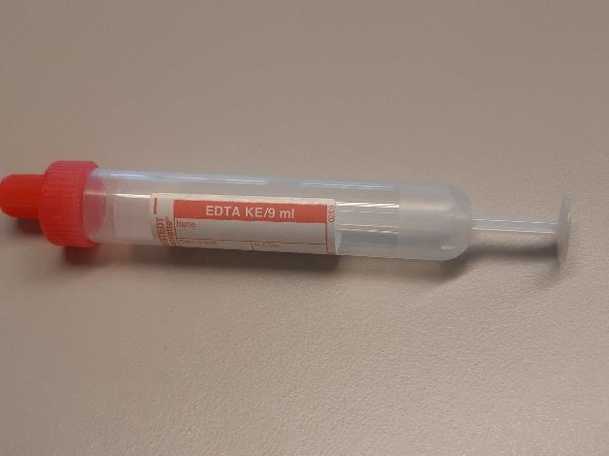
Instructie hygiënemaatregelen bij monstername en verpakking
Monsternemer dient beschermende kleding te dragen. De beschermende kleding bestaat uit: wegwerphandschoenen, plastic overschoenen en een wegwerpoverall. De instructie luidt als volgt:
Trek beschermende kleding aan op ongeveer vijf meter afstand van het kadaver of bij het verlaten
van de auto indien deze in de buurt van het kadaver kan komen.
Opmerking 1: Wanneer twee of meerdere zwijnen bij elkaar worden gevonden is het wisselen van handschoenen tussen monstername van de kadavers door voldoende.
Opmerking 2: Leg een schone (vuilnis)zak en reinigings- en ontsmettingsmaterialen/middelen klaar aan de rand van het 5m-gebied waar de gebruikte kleding na gebruik in kan worden
gestopt.
De beenpijpen van de wegwerpoverall wordt over de laarzen aangetrokken.
Eventuele gebruikte materialen (o.a. mes) dienen goed te reinigen en te ontsmetten zijn (of gebruik wegwerpmaterialen).
Neem het monster, waarbij wegvloeien van bloed of weefselvocht zoveel mogelijk voorkómen wordt.
Neem het monster af: bloed in een buis, milt, tonsil of botten in een plastic zak die of met ty-rap
(kabelbinders) dubbel gevouwen dicht geknepen wordt of die plastic zak die via een plakstrip dichtgeplakt wordt, zie monstermateriaal.
Afbeelding monovette EDTA
Verpakking van bloedbuizen en klein monstermateriaal:
RAA sticker wordt op een buis in de lengterichting geplakt om in het laboratorium gescand te kunnen worden.
Doe de buizen of het materiaal (milt, tonsil of bot) in een plastic zak.
Reinig en ontsmet de buitenkant van de verpakking (buis, plastic zak) van het monster.
Stap de 5m zone uit: Stop de wegwerphandschoenen, wegwerpoverall en plastic overschoenen in een plastic zak en voer die af via het restafval.
Pas nadat de beschermende kleding is uitgetrokken wordt het monster in de Sealbag gedaan samen
met het absorberende materiaal (zie afbeeldingen 2 en 3).
Is het monster te groot voor een kartonnen doos of sealbag, dan kan ook een tweede plastic zak (kadaverzak) worden gebruikt die wederom dubbel gevouwen wordt met een ty-rap (kabelbinder) indien nodig. Op de buitenkant kan dan de informatie over het monster geplakt worden.

Slide 5
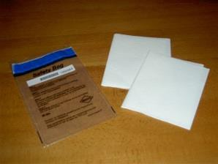
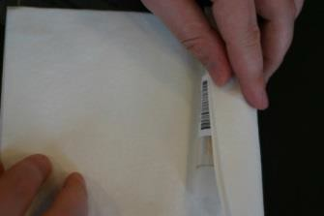
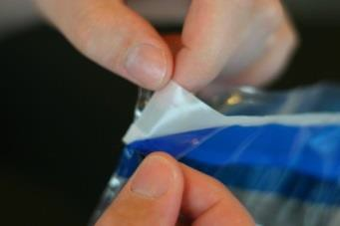
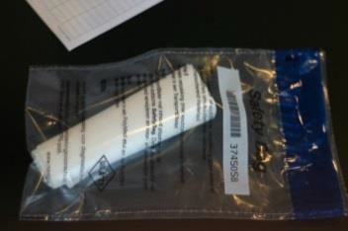
Afbeelding 1:Sealbag (links) en absorberend materiaal (rechts)
Afbeelding 2: het buisje wordt voorzien van absorptiemateriaal
Plak de sealbag dicht (afbeelding 4). Verpak het monster altijd in een derde omverpakking: een kartonnen doos of, als de pot met materiaal of het bot te groot is, in een plastic zak (zie afbeelding 7).
Afbeelding 3: Dichtplakken Sealbag
Afbeelding 4: Monster is klaar voor het verpakken in de derde verpakking

Slide 6
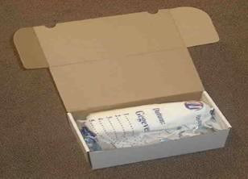
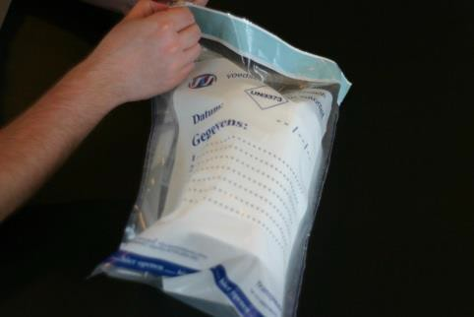
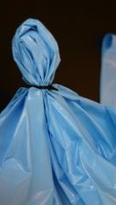
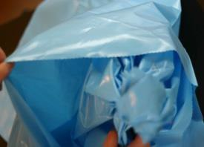
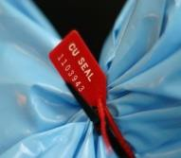
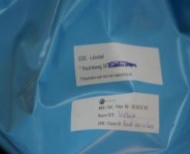
Afbeelding 6: monster verpakt in de sealbag in de derde omverpakking
Afbeelding 7: In plaats van een kartonnen doos kan ook een tweede plastic sealbag worden gebruikt.
Verpakking van materiaal te groot voor de sealbags:
Eerste en tweede zak moeten worden gesloten met een kabelbinder. Hierbij wordt het plastic stevig gedraaid omgevouwen en dan door een ty-rap vastgezet.
Verdere afhandeling
Noteer het volgende op buitenste omverpakking:
het casusnummer en RAA-nummer
het gaat om een AVP verdenking
Wageningen Bioveterinary Research (WBVR)
en stuur deze per ommegaande op per koerier naar WBVR.
LET OP: de buitenverpakking moet voorzien zijn van het UN nummer UN3373.

Slide 7
Was bij de eerste gelegenheid na monstername de handen met zeep en veel water.
Gebruik een wildbak om de gebruikte materialen (schoenen, mes, zak met gebruikte wegwerphandschoenen, -overschoenen en –overall) te vervoeren in de auto om hiermee eventuele besmetting van de rest van de auto te voorkomen.
Reinig en ontsmet direct waar mogelijk (thuis of op locatie) de laarzen en de gebruikte materialen (bijvoorbeeld een mes en de borstel). Een goede reiniging wordt gerealiseerd door eerst met een borstel het ergste vuil te verwijderen. Vervolgens alle oppervlakten met water en zeep schoonmaken en laten drogen. Vervolgens al deze oppervlakken ontsmetten met een desinfectiemiddel. Het juiste middel is te vinden op de website van het College voor de toelating van gewasbeschermingsmiddelen en biociden: https://www.ctgb.nl/toelatingen/afrikaanse-varkenspest.
Tot de uitslag van het monster bekend is geen varkensbedrijven bezoeken.
Instructie en contactgegevens verzenden monster
De koerier is Schotpoort en heeft 1 uur aanrijtijd. De koerier is 24/7 te bereiken op tel 0313-670250. Meld het casusnummer dat het om AVP gaat en het afleveradres van WBVR aan Schotpoort. Het afleveradres is: Houtribweg 39, 8221 RA Lelystad.
Vul het digitale inzendformulier compleet in en verstuur deze. Bellen naar WBVR en NVIC is niet nodig.

